Slide 1
Istituzioni di Storia e Geografia «Geografia»
I LEZIONE
Alessandro RICCI
alessandro.ricci@unibg.it

Slide 2
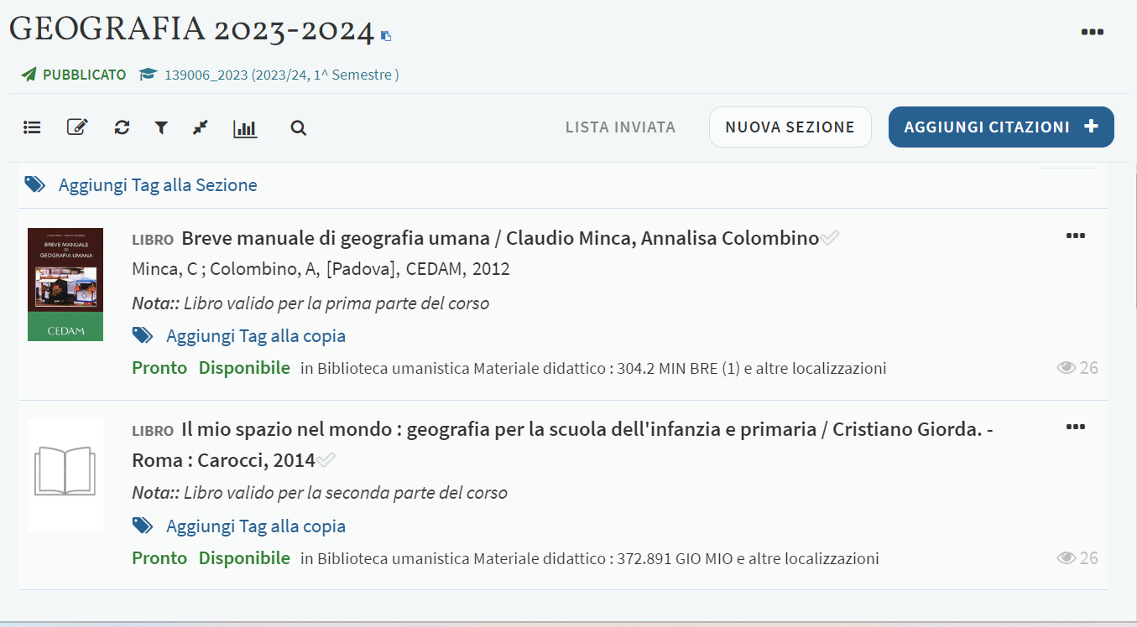

Slide 3
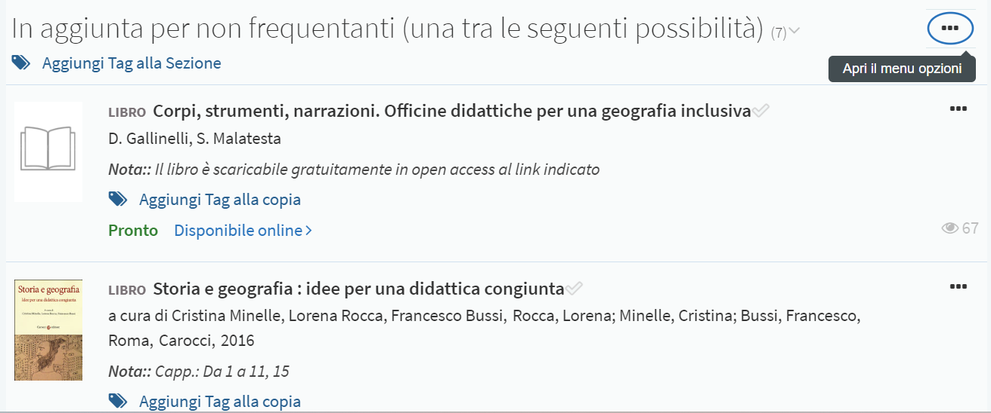
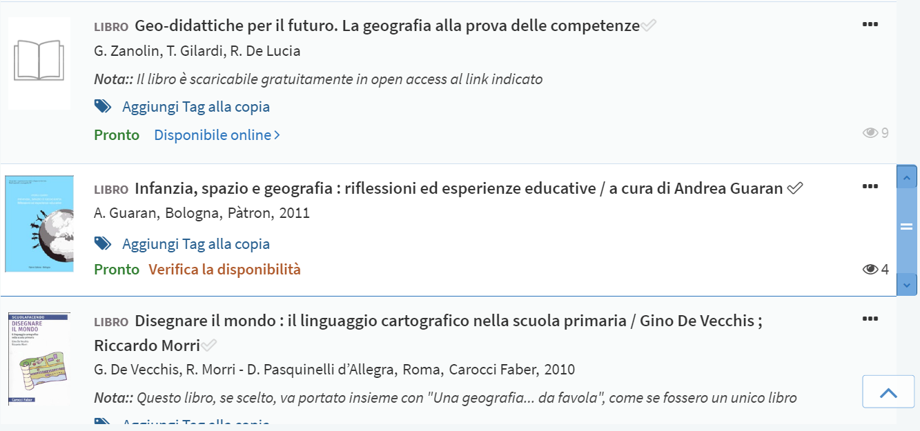

Slide 4
Lunedì h. 16-18
Martedì h. 10-13
Ricevimento: Martedì, ore 15 Stanza -302 (piano -3) – Via Pignolo oppure online

Slide 5
Che cos’è la geografia?

Slide 6
La geografia può essere esistenziale?

